Slide 1
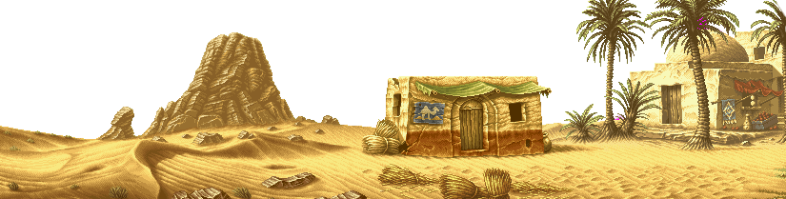


WINAPI MaTal Slug
차현빈

Slide 2
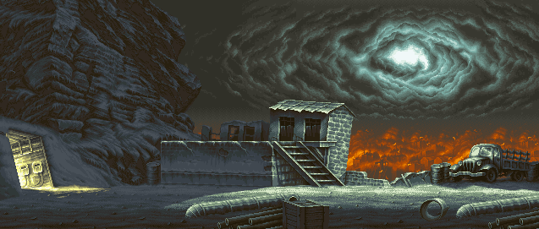
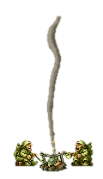
목차
기능 구현
자르기
중심 좌표,충돌
애니메이션
개발 일정

Slide 3
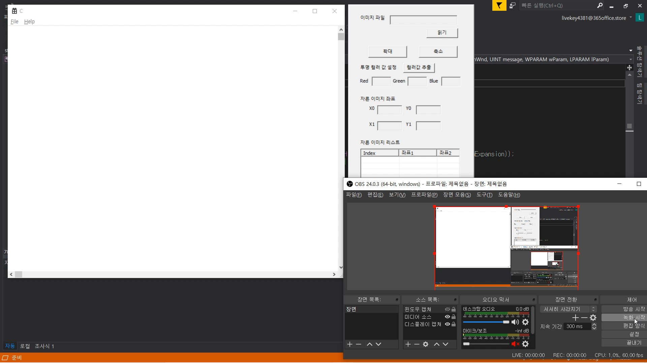
1.제작 개요-자르기
1. 스프라이트 자르기
2. 투명값 저장
3. 이미지 파일 경로

Slide 4
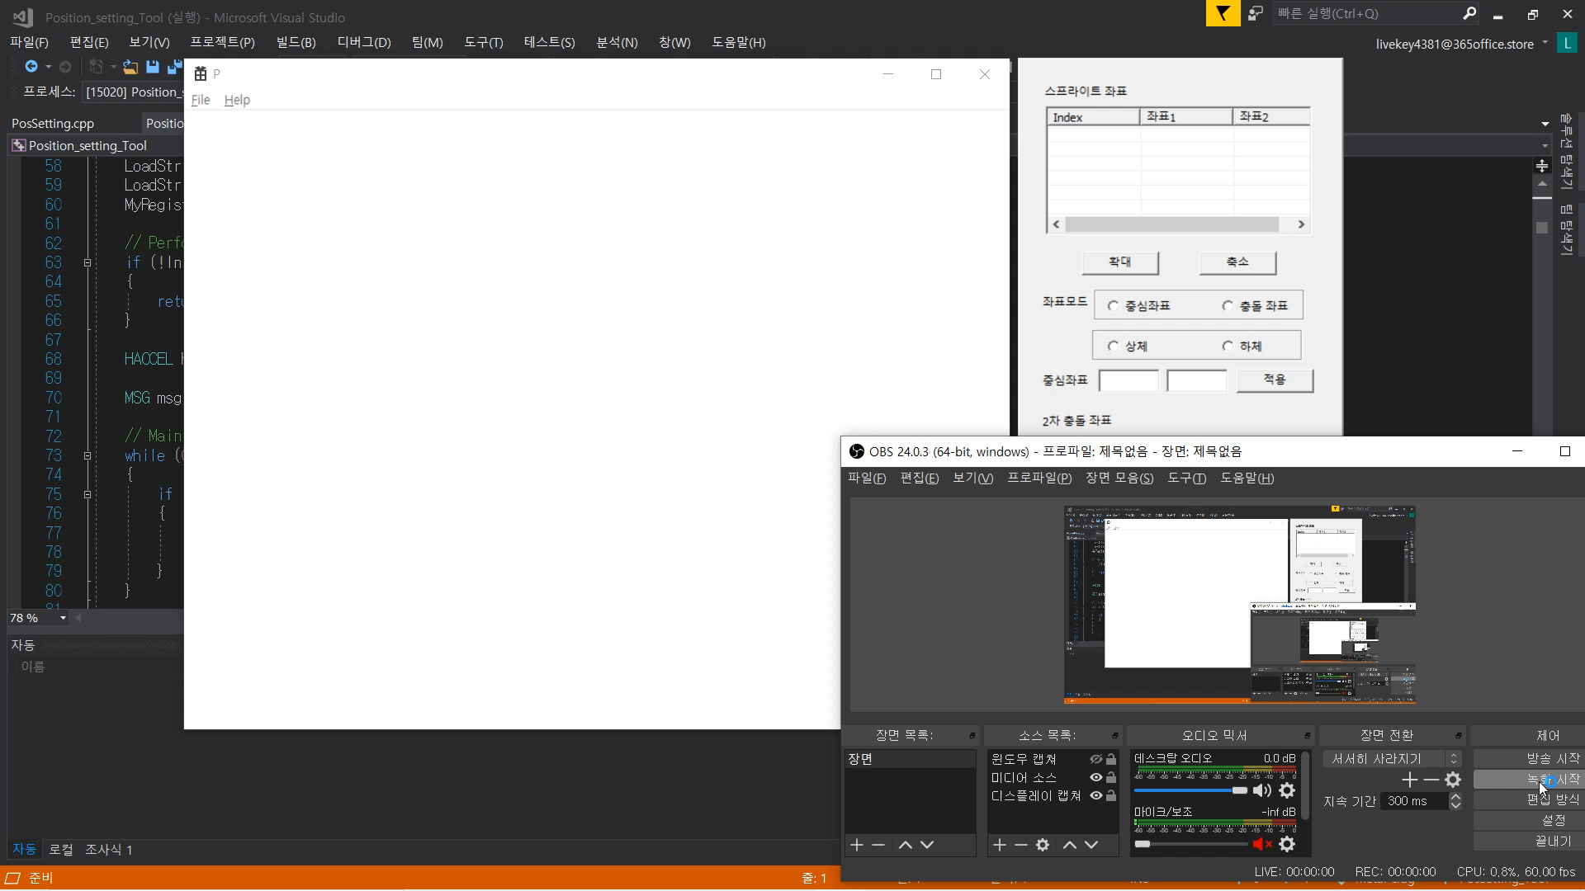
1.제작 개요-중심좌표 & 충돌처리
1. 중심 좌표 설정
2. 2차 충돌 처리 콜라이더

Slide 5
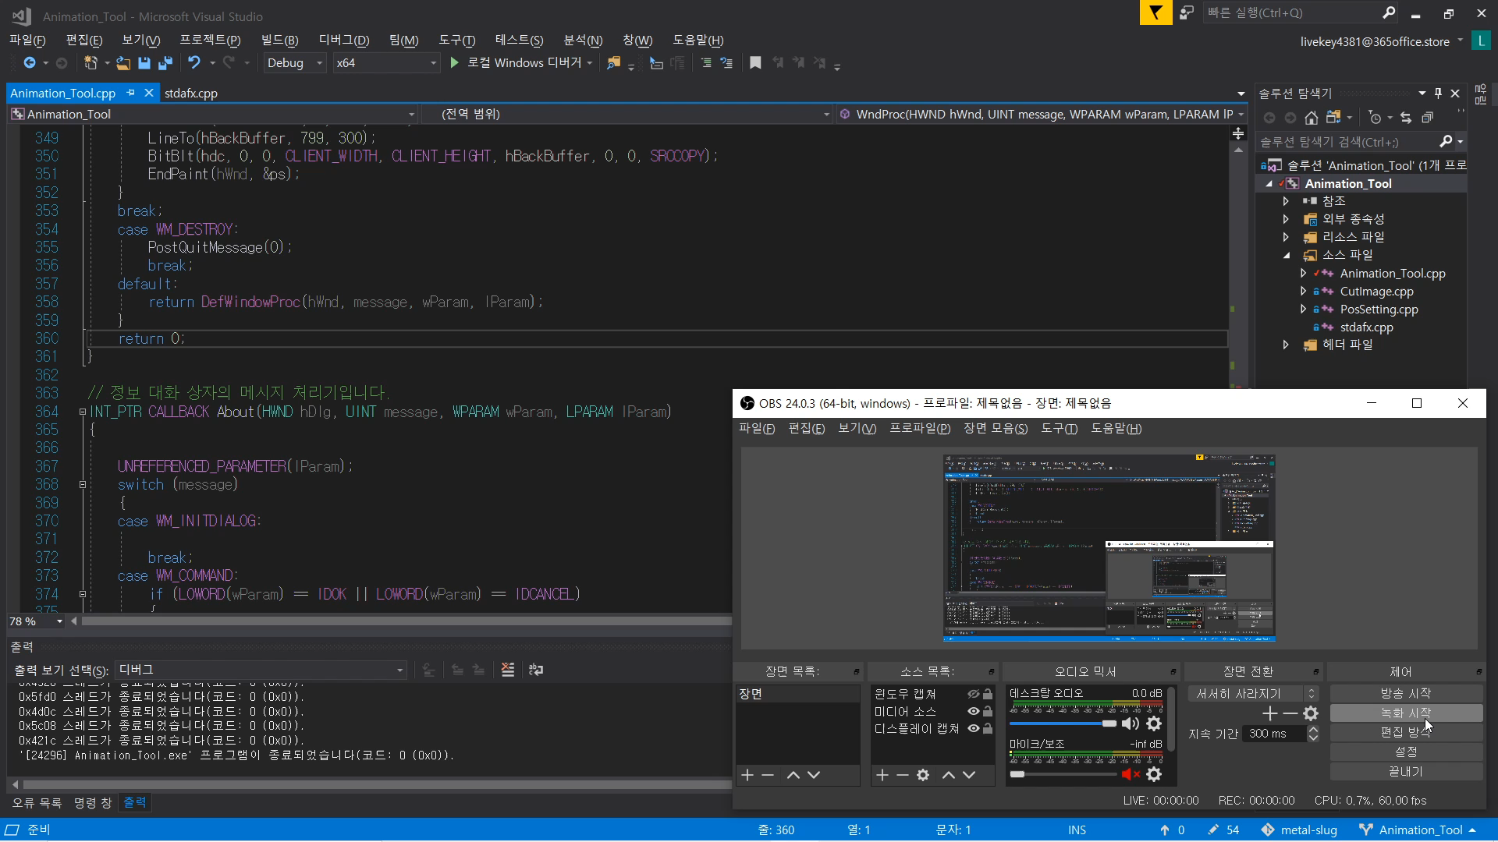
1.제작 개요-애니메이션
1. 애니메이션 타임 설정

Slide 6
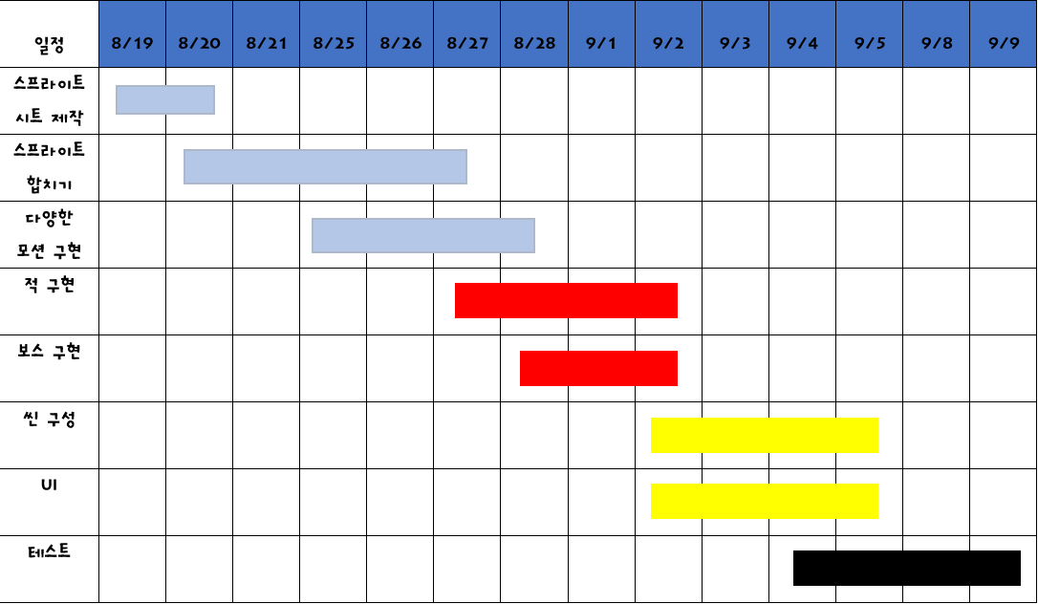
2. 개발 일정

Slide 7

2. 개발 일정
8.19~8.21 자르기
8.22 중심좌표 & 충돌 좌표
8.23~8.25 애니메이션
앞으로
8.26 스프라이트 툴
8.27~8.29 캐릭터 제작
8.30~9.01 적 구현
9.02~9.03 씬구현
9.04 UI 구현
9.05~9.09 테스트

